Slide 1
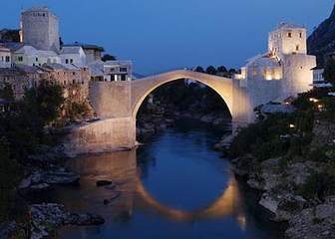
Mostar

Slide 2
Sadrzaj
Povijest grada
Zanimljivosti o gradu
Običaji
Gospodarstvo

Slide 3
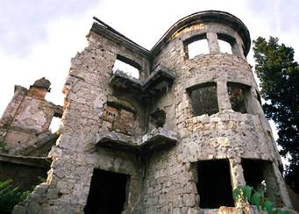
Povijest
Ljudska naselja na rijeci Neretvi, između brda Hum i planine Velež, postoje od prapovijesti, o čemu svjedoče otkrića utvrđenih ograda i groblja. Dokaz o rimskoj okupaciji otkriven je ispod sadašnjeg grada.
Što se tiče srednjovjekovnog Mostara, iako su se kršćanske bazilike kasne antike i dalje koristile, malo je povijesnih izvora sačuvano, a malo toga se zna o tom razdoblju. Ime Mostar prvi put se spominje u dokumentu iz 1474. godine, koji je dobio ime po mostarima (mostari); to se odnosi na postojanje drvenog mosta s tržnice na lijevoj obali rijeke koji su koristili trgovci, vojnici i drugi putnici. Za to vrijeme bilo je i sjedište kadiluka (okruga s regionalnim sucem). Budući da je Mostar bio na trgovačkom putu između Jadrana i regija bogate mineralima središnje Bosne, naselje se počelo širiti na desnu obalu rijeke.
Prije 1474. godine u srednjovjekovnim povijesnim izvorima pojavljuju se nazivi dvaju gradova, a kasnije i njihova srednjovjekovna područja i posjedi - gradovi Nebojša i Cimski grad. Početkom 15. stoljeća Županija Večenike pokrila je područje današnjeg Mostara duž desne obale Neretve, uključujući mjesta Zahum, Cim, Ilići, Raštani i Vojno. Bila je u središtu ovog područja, koje je 1408. godine pripadalo Radivojeviću, a sagrađena je tvrđava Cim (prije 1443. godine). Na Mostar se posredno govori u povelji kralja Alfonso V Aragonskog kao Pons ("most"), jer je tamo već izgrađen most. Do 1444. godine na lijevoj obali Neretve izgrađena je tvrđava Nebojša koja je pripadala kasnosrednjovjekovnoj županiji, koja se još uvijek zove Večenike ili Večerić. [6] Najranija dokumentarna referenca na Mostar kao naselje datira od 3. travnja 1452. godine, kada su Dubrovčani pisali svojim sunarodnjacima u službi srpskog despota Đorđa Brankovića da kažu da se Vladislav Hercegović okrenuo protiv svoga oca Stjepana i okupirao grad Blagaj i druga mjesta , uključujući "Duo Castelli al ponte de Neretua".
Godine 1468. regija je došla pod otomansku vladavinu i počela je urbanizacija naselja. Nazvan je Köprühisar, što znači tvrđava na mostu, u čijem je središtu bila skupina od 15 kuća. Slijedeći nepisano orijentalno pravilo, grad je bio organiziran u dva zasebna područja: čaršiju, obrt i trgovački centar naselja, te mahalu ili stambeni prostor.

Slide 4
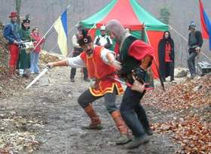
-Godine 1968. bilo je izgrađeno 6 parkova na ukupnoj površini od 43255 metra kvadratnih, a u njima je bilo 2919 metara kvadratnih cvijeća. -Prijeratni fond zelenih površina bio je 486 369 metara kvadratnih, a čega cvjetnjaka zasađenih na 5041 metra kvadratmih. - I ako u njemu djeluju brojna športska udruženja i klubovi, Mostar nema baš adekvatne uvjete za bavljenje športom i rekreacijom. Vukodol je duže od 50 godina je bio sjedište biskupa, tu s radom započela prva pučka škola, a zatim i prva štamparija katoličkog poslanstva u Hercegovini, a iz nje su se čuli i zvuci prvog klavira u BiH. Sve tamo do 1850.ih godina. katolički župnik u Hercegovini nije se usudio posjetiti svoju pastvu u gradu kako bi obavio obred, nego je to isključivo činio prerušen ili tajno noću. Biskup Rafael Rafo Barišić, koji je. Inače. imao sjedište u jednoj kolibi u Seonici, čvrsto je naumio učiniti kraj takvom nepodnošljivom stanju. Početkom 19. vieka uspjelo mu je pridobiti iz Stambola sultanov potpis, koji mu je dozvolio gradnju biskupske kuće u Mostaru. Premda se radi o vremenu kada je mostarski kadija izdao zakon po kome u Mostaru, prema Kuranu, mogu stanovati skupa muslimani i katolici, mostarski muslimani su, prkoseći kadiji i Sultanovoj naredbi, uzeli oružje i zacijelo bi ubili biskupa da vezir Ali-paša Rizvanbegović nije stao između njih. Budući da muslimani nisu htjeli ni za sve zlato svijeta prodati neko građevinsko zemljište u gradu u tu svrhu, to je Paša, u svoje ime, kupio jedan komad zemlje na južnom prilazu Mostara u Vukodolu, koju je onda prodao biskupu za 6 kesa pjastera (500 kruna). Čim su muslimani saznali to, udružili su se i zakleli da će radije pasti do posljednjeg čovjeka nego dozvoliti da jedan nevjernik tu izgradi kuću. Župnik fra Ilija Vidošević je u dva navrata otpočinjao gradnju kućice u Vukodolu, ali mu to nije polazilo za rukom sve dok biskup Barišić nije odredio fra Petra Bakulu za voditelja gradnje. Okružen naoružanim pašinim čuvarima, koji su osiguravali gradnju, preuzeo je posjed u vlasništvo, a radnici su s oružjem za pojasom počeli gradnju 1839. godine.
Zanimljivosti

Slide 5
Međutim, ubrzo gradske vlasti oduzimaju prethodno izdatu građevinsku dozvolu, da bi je tek 1846. godine ponovo aktivirali i to nakon što je, na traženje biskupa, mostarski kadija Muhamed Emin izdao dozvolu (hudžet) da je zemljište oko kuće u Vukodolu vlasništvo crkve. Gradnja ovog kompleksa počela je 7. aprila 1847. godine, a tek 1852. godine biskup je mogao useliti u novi župni stan. Cijeli kompleks bio je opasan jakim, visokim, kamenim zidom, a centralni i najznačajniji objekat kompleksa predstavljala je biskupska palata – rezidencija. U Vukodolu je s radom započela prva pučka škola, a zatim i prva štamparija katoličkog poslanstva u Hercegovini (1872. godine), a iz nje su se čuli i zvuci prvog klavira u BiH. Duže od 50 godina je Vukodol bio sjedište biskupa, jer je tek 1906. godine izgrađena Biskupska palata na Bakamovića glavici, od tada poznatoj kao Biskupova glavica. Kompleks stare biskupske rezidencije u neposrednoj blizini rimokatoličkog groblja Masline, nacionalizovan je krajem 1959. godine, a nakon osamdesetih godina prošlog vijeka cijeli je kompleks napušten i prepušten propadanju. U zadnjem ratu, 1992. godine, rezidencija u Vukodolu je granatiranjem oštećena, a lokalitet još uvijek služi za odlaganje otpada. Ove godine, Biskupija u Vukodolu proglašena je nacionalnim spomenikom.
Zanimljivosti

Slide 6
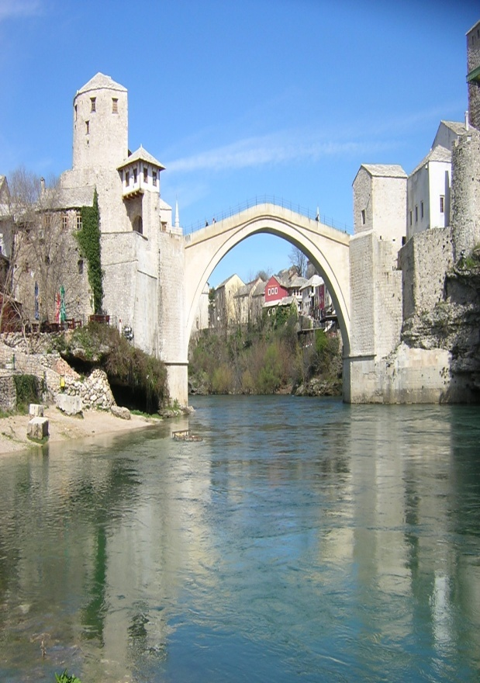
Nakon dužeg natezanja, pušteni u kuću, oni s domaćinom popričaju o svemu uz kavu i rakiju, te vođa prosaca se obrati domaćinu kuće riječima: "Domaćine, mi smo čuli da ti imaš djevojku na udaju. Ja imam momka na ženidbu, pa ako je curi draga volja, neka dođe i nek uzme jabuku". Djevojke i momci upoznavali su se najčešće čuvajući stoku ili kod crkve i po dernecima. Mladić je dolazio po noći djevojci na sijelo ili ćosanje u pravilu utorkom, četvrtkom, subotom i nedjeljom. Ostali dani bili su za udovce. Nakon što se odluče za brak, započinje uobičajeni način sklapanja braka prosidbom.
Običaji

Slide 7
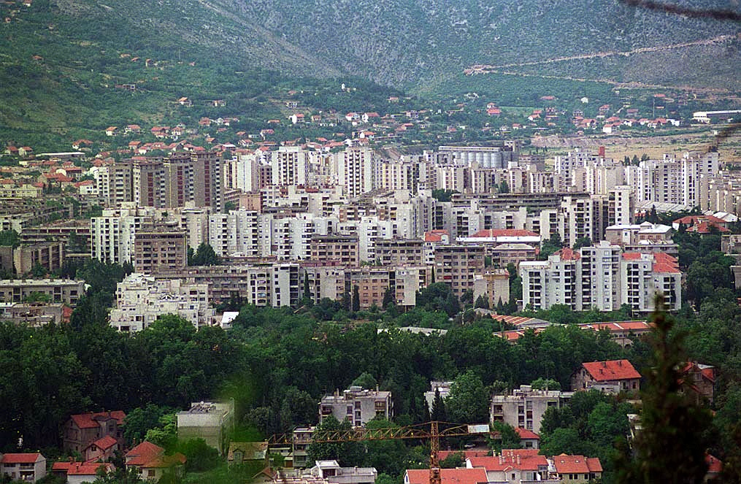
Mostar je kroz svoju povjiest prikupljao mnogo poslova a najpoznatiji od njih su: avio kompanija, vinogradarstvo, zastita okolisa i ugostiteljstvol.
Gospodarstvo

Slide 8
Hvla vam na pozornosti nadam se daste uzivalia
Ivan,Petar,Marijana,Ivana i Mateo

